Slide 1
Инновационные сетевые решения Brocade в распределённых и высокопроизводительных вычислениях
Петр Дьяков, Brocade Communications
pdyakov@brocade.com

Slide 2
BROCADE - факты
О компании
Основана в 1995 году
Штаб-квартира: Сан-Хосе,
штат Калифорния, США
4550 сотрудников в 36 странах
Клиенты в более чем 160 странах
Годовой оборот более 2 млрд долл.
NASDAQ: BRCD
Лучшее сетевое оборудование
для центров обработки данных
• Пионер в области Ethernet-фабрик; уже развернуто более
3000 Ethernet-фабрик по всему миру
• Второе место по доле рынка сетевого оборудования для центров обработки данных (Источник: IDC)
• 70% доли рынка FC коммутаторов для сетей SAN (Источник: Dell’Oro)
• Более 15000 клиентов в разных странах мира, применяющих
продукцию Brocade для IP-сетей

Slide 3
Волновое развитие ИТ
2014
The New IP
Эффективность
2Млрд Интернет пользователей
1Млрд Вебсайтов
7Млрд мобильных устройств
IP Networks
1994
Частные сети
1/3 населения планеты подключена к Интернет
16M Интернет пользователей
2700 Вебсайтов
<100M Мобильных устройств
Автоматизация
ИТ индустрия развивается 20-ти летними циклами. Мы находимся «на гребне» новой волны. Мы считаем, что пришло время new IP для предоставления гибкости бизнесу
Notes:
Сейчас мы находимся в начале нового мегацикла
Чтобы понять контекст предстоящих потрясений, стоит немного углубиться в историю. С середины 70-ых до середины 90-ых платформой для бизнес-инноваций были терминалы мэйнфреймов и централизованная модель вычислений. Аналитики IDC называют это «первой платформой». Базовой сетевой инфраструктурой первой платформы была Systems Network Architecture (SNA), в основе которой — сети с коммутацией каналов (circuit-switched private lines).
Два десятилетия спустя, в начале 90-ых начался новый мегацикл. В эту эпоху платформой для инноваций стала модель «клиент-сервер» и локальные/глобальные сети сети – LAN/WAN. В IDC это называют «второй платформой». Именно в данный период начался переход к сетям IP. А самым глобальным сдвигом был и остается интернет.
В начале 1995 года, во время развертывания сетей IP, в мире насчитывалось 16 млн. пользователей интернета, 2700 Web-сайтов, а концепции электронной коммерции только предстояло родиться.
В мире было менее 100 млн. мобильных абонентов. В те времена вы не могли подключить свое мобильное устройство к интернету – смартфонов еще не существовало. И в большинстве случаев для выхода в интернет использовались коммутируемая линия и настольный ПК.
20 лет спустя мир интернета стал настолько популярен, что родилась совершенно новая культура – онлайновая культура. Кроме того, изменилась и в той или иной степени трансформировалась практически любая отрасль.
К 2014 году количество мобильных устройств выросло в 70 раз и достигло 7 млрд. Сегодня в мире 2 млрд. пользователей интернета и 1 млрд. Web-сайтов. Ежегодно объем данных увеличивается более чем на 50%. Ясно, что мы вступаем в эпоху «третьей платформы», для которой также характерны знаменательные вехи в плане инноваций: облака, мобильность, соцсети, Большие Данные – все это ее часть. В Gartner эти элементы называют «связующими силами» и говорят о том, что для выживания в новых условиях компании должны превратиться в «цифровые предприятия».
Хорошая новость заключается в том, что третья платформа расширяет возможности для бизнеса и в значительной степени увеличивает гибкость. Плохая состоит в следующем: перед ИТ еще никогда не стояли столь сложные задачи, ведь организации буквально накрывает лавина данных. И при этом многие из них используют IP-сети, спроектированные для второй платформы, для реалий 20-летней давности. Эти сети уже не отвечают потребностям сегодняшнего дня.
С расширением возможностей, которые третья платформа, как ожидается, откроет в следующие 20 лет, это несоответствие будет только усугубляться. По прогнозам Gartner, за это время каждая компания, независимо от отрасли, превратится в «цифровое предприятие» (источник: “Digital Business: Implications for CPOs and Supply Management Leaders”).
Влияние этого сдвига на базовую сетевую инфраструктуру, на тех, кто ее создает и обслуживает, будет очень глубоким.

Slide 4
New IP – Трансформация ИТ
Открытость
Открытость ускоряет инновации, уменьшает «привязку к вендору», а также стоимость и сложность
ориентация на инновации и ПО для быстрого достижения результатов и расширения возможностей
создание экосистемы, набора ресурсов для ускорения инноваций
трансформация ИТ и бизнеса для достижения революционных результатов
Ставка на ПО, Инновационность
Новый подход
к ведению ИТ-операций
Ваши ИТ– ваши условия
Экосистема
Notes:
Что же такое новые IP-сети — New IP?
Это сети IP, приспособленные для современного мира – спроектированные в соответствии с потребностями облаков, мобильности пользователей, социальных сетей и Больших Данных. New IP – это новый подход к архитектуре IP-сети, включающий аппаратное и программное обеспечение для получения глубоких технологических и бизнес-преимуществ.
Чтобы понять преимущества и последствия данной трансформации, полезно будет сравнить сегодняшнюю ситуацию с тем, что обещает New IP. Старые IP-сети основываются на закрытых системах, и циклы инноваций в них ограничены специализированным оборудованием, а выделение сетевых ресурсов представляет собой сложную и трудоемкую задачу. Совместимость разнородных систем ограничена. В центре экосистемы – вендоры. Стоимость решений высокая, инновации внедряются медленно.
В основе New IP — открытые системы (Open Source) и стандарты, позволяющие выйти за рамки проприетарных решений с отраслевыми стандартами. New IP дает ИТ-подразделениям возможность использовать стандартное, типовое оборудование или системы, разработанные для конкретных задач. Выделение сетевых ресурсов автоматизировано и может осуществляться по модели самообслуживания. Ключ к совместимости — открытые программные интерфейсы (API). В центре экосистемы — заказчик. Сокращаются капитальные и операционные расходы (CapEx и OpEx), а инновации внедряются со скоростью бизнеса.
New IP характеризуют четыре основных атрибута:
Целенаправленная открытость
New IP не просто открытая архитектура. Ее открытость преследует определенные цели.
Открытость ускоряет инновации, уменьшает «привязку к вендору», а также стоимость и сложность.
Поскольку никто не может предсказать, в каком направлении будет развиваться цикл инноваций, New IP позволяет использовать компоненты и сервисы широкого круга сообщества инноваторов и тем самым по-новому решать задачи.
New IP дает возможность комбинировать решения разных вендоров с помощью открытых API, увязывать свою стратегию и темпы инноваций благодаря свободе выбора и гибкости изменений.
Фокус на инновации и программное обеспечение
New IP — это ориентация на инновации и ПО для быстрого достижения результатов и расширения возможностей.
Современные отрасли требуют инноваций — это условие их роста. New IP — это платформа для быстрого внедрения инноваций.
ПО — это программируемое управление сложными задачами. ИТ-персонал может сфокусировать свое внимание стратегических задачах, имеющих первостепенное значение для роста бизнеса, на новых предложениях — в соответствии с условиями рынка.
Экосистема, ориентированная на пользователей
New IP означает создание экосистемы, набора ресурсов для ускорения инноваций.
New IP не ограничивается подходом одного вендора и позволяет компаниям идти в ногу с инновациями, используя огромный потенциал других производителей и внося в него свой вклад.
В рамках New IP возможны самые разные источники инноваций и решений. Например, лучшую в своем классе систему сетевой безопасности от предпочитаемого поставщика можно встроить, интегрировать в сеть, а не «прикручивать» ее как внешнее решение. Необходимый трафик будет маршрутизироваться для проверки на устройство безопасности.
Применяемый в New IP «экосистемный» подход делает все это возможным, не уступая «вендорно-ориентированной» модели последнего двадцатилетия.
На ваших условиях
Шаги в направлении эволюционного перехода к New IP позволяют вам трансформировать свою инфраструктуру, ИТ-подразделения и бизнес для достижения революционных результатов.
Благодаря New IP организации могут приступить к развертыванию приложений на 90% быстрее, сократить операционные затраты на 50% и преобразовать сеть дата-центра в Ethernet-фабрику, готовую к внедрению SDN. А заменив аппаратные решения на виртуализированные сетевые функции (NFV), реализуемые на типовых серверных платформах или как облачные сервисы, можно уменьшить CapEx и повысить гибкость сетевой инфраструктуры.
Полная замена инфраструктуры не потребуется. Вы можете мыслить масштабно, но начать с малого, быстрыми темпами наращивая гибкость сетевой архитектуры.
Сети с такими атрибутами New IP обладают некоторыми удивительными свойствами.

Slide 5
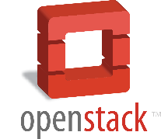
ЦОД будущего
Brocade: Не нужно ждать – всё готово уже сегодня
Управление
сервисами
Платформа управления ИТ-сервисами
OpenStack
Приложения
Прикладные системы
Service Chaining, Network Analytics, Traffic Engineering, etc.
Управление
ресурсами
Network Controller
Server Controller
Storage Controller
OpenDaylight
Network Function Virtualization
Виртуализация
NFV: vRouting, vADС
Server Virtualization
Storage Virtualization
Network Function Virtualization
NV: OpenFlow,
Vyatta
vADС
VxLAN/NVGRE/STT
Физическая
инфраструктура
Сеть
Серверы
СХД
Ethernet Fabric, L3 Router, Fibre Channel SAN
MLXe
Notes:
ЦОД повсюду…
New IP позволяет размещать рабочие нагрузки из любого источника (частное/публичное/гибридное облако), исходя из целей бизнеса и корпоративной политики, и управлять ими. Данный подход повышает эффективность, масштабируемость и гибкость, превращает ИТ- и сетевые подразделения в поставщика услуг для своих внутренних заказчиков, вендоров и партнеров. Вы сможете работать быстрее и эффективнее, чем ваши конкуренты.
Ваш бизнес должен развиваться, инновации должны внедряться быстрее, чем когда-либо ранее. New IP помогает ускорить инновации, сокращает операционные издержки и позволяет вам опережать конкурентов. В центре экосистемы New IP — ваши пользователи.
Каждый из ваших пользователей, каждое их приложение могут получить свою собственную сеть с требуемыми сервисами, качеством и безопасностью. И сеть может сама себя изменять в соответствии с местоположением устройства. В New IP никакой границы сети в ее традиционном понимании — она больше не существует. Граница возникает там, где пользователь взаимодействует с сетью, сервисами и приложениями.
И что в результате? Пользователь получает самое высокое качество и экономическую эффективность.
Короче говоря, New IP — это сеть, построенная на ваших условиях.
С чего начать в дата-центре?
New IP дает возможность путем эволюционных шагов добиться революционных результатов. Многие думают, что начинать нужно с NFV (Network Functions Virtualization) или SDN (Software Defined Networking). Хотя, как описывается ниже, это фундаментальные технологии для New IP, в большинстве случаев точка старта — создание основы сети, ее фундамента.
Основа сети
В каждой готовой к New IP сети в конечном счете нужно передавать данные и пакеты. Благодаря открытости, эффективным маршрутам передачи данных и автоматизации основанной на фабрике сети можно создать хорошо работающую среду и открыть дорогу для инноваций на основе программного обеспечения. Архитектура на базе сетевой фабрики повышает гибкость, уменьшает сложность и увеличивает степень автоматизации.

Slide 6
Ethernet Fabrics vs. Legacy Networks
Классическая иерархическая архитектура
Архитектура с Ethernet Фабрикой
Core
Core
Aggregation
Leaf / Spine
Scale-out
Access
Архитектура распределения трафика север-юг
Неэффективная утилизация линков
Каждый коммутатор управляется индивидуально
Расширяется вверх
Не адаптирована под виртуализацию
Независима от топологии, запад-восток оптимизация трафика
Все линки активные, L1/2/3 multipathing
Логическое шасси
Расширение слева-направо
Адаптирована под виртуализацию
Notes:
Here’s a comparison of a legacy network to see why you may want to reconsider the structure of those legacy networks and how Ethernet fabrics can support your data center network needs.
What you see on the left hand side of this slide is a conventional data center LAN.
It’s characterized by a classic hierarchy consisting of access, aggregation and core tiers.
If you think about modern data centers, this legacy architecture has some problems….
First, the network was clearly designed for the north-south traffic patterns that were prominent with client/server applications. This architecture isn’t well-suited for the fundamental changes occurring in data center applications and traffic patterns where server-to-server, or east-west, traffic will be dominant. Gartner predicts that as much as 70% of data center traffic will be east-west by 2016.
The network often uses spanning tree for loop prevention, and that means as much as 50% of the links are not utilized, but instead are in standby waiting for a link failure. That’s a pretty arcane concept considering how much time and energy we spend maximizing the utilization of other data center assets, such as with server virtualization, for example.
And even with a network management tool, the network is managed a device at-a-time, making it labor intensive and prone to misconfiguration or policy inconsistencies between devices.
The network has no awareness of server virtualization and, therefore, cannot actively facilitate operations such as VM mobility or properly deal with the MAC address explosion we see with increasing VM densities.
Finally, the network doesn’t have any concept of native network virtualization, forcing the use of overlay/tunnel technologies wherein the physical network doesn’t add any value to the virtualization solution.
On the right side of this slide is an Ethernet Fabric architecture, like the one Brocade delivers with our VDX switch portfolio running VCS Fabric technology.
This architecture is very different, and has been specifically designed for the east/west traffic patterns and server virtualization that now dominate data centers.
You will notice that I have not drawn a specific topology here. That’s because the fabric doesn’t dictate a specific physical topology. You can use a leaf/spine design, a full mesh, a flat fabric at the access or aggregation layer, or any other topology you deem appropriate for your applications and traffic patterns.
Unlike the legacy LAN architecture, all links in the VCS fabric are active all the time, with multi-pathing at L1, L2 and L3 to deliver greater utilization, performance and resiliency.
The entire fabric can be managed as a single logical switch, minimizing operational overhead for the IT organization.
And, finally, the fabric supports both native network virtualization as well as overlay network virtualization models, giving the customer maximum choice in technologies to virtualize their network.
An Ethernet fabric is simply a more modern network technology for highly virtualized and cloud-based data centers.

Slide 7
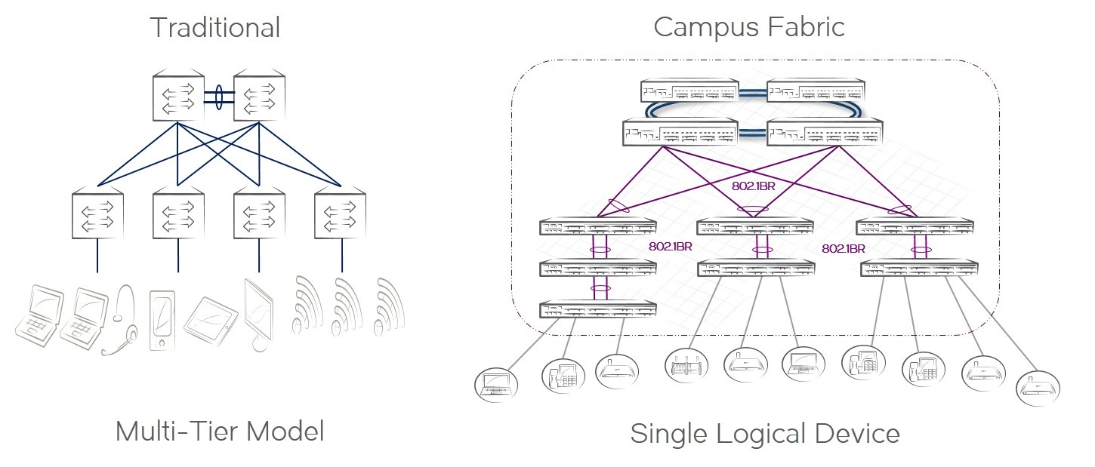
Campus Fabrics vs Legacy Networks

Slide 8
Brocade и научные организации

Slide 9
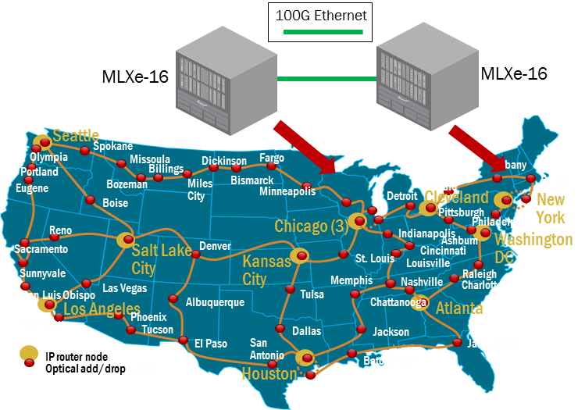
С кем сотрудничает Brocade
Internet 2
Hybrid Port Mode
OpenFlow is enabled on a per-port basis
OpenFlow-enabled ports can run IPv4 routing features on Protected VLANs, concurrently with OpenFlow on the same port
CERN Openlab
SDN: Brocade Flow Optimizer integration with Bro Intrusion Detection Software and ICX switches
JINR
VCS Ethernet fabric

Slide 10
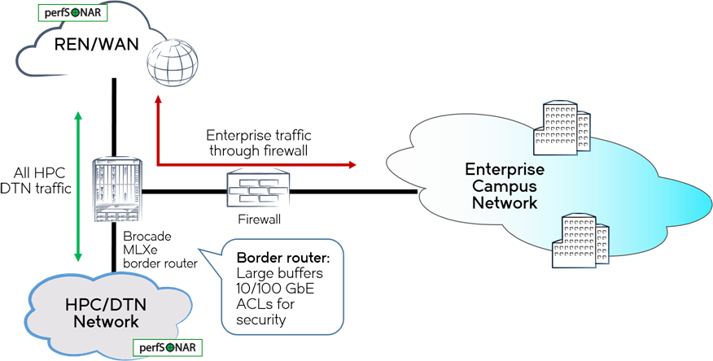
Научная программно-определяемая DMZ

Slide 11
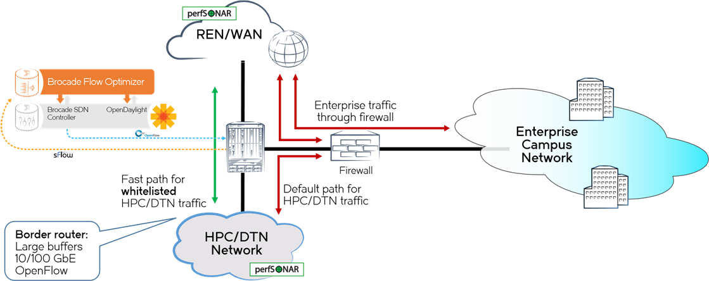
Научная программно-определяемая DMZ

Slide 12
Brocade - сегодня
9 из 10 компаний списка “Global 1000” выбирают для ЦОД решения Brocade
Если сложить все развернутые коммутаторы Brocade VDX в цепочку, то ее протяженность составит более 9 км, что равно высоте полета «Боинг-747».
Более 1 млн. портов маршрутизаторов с поддержкой OpenFlow были поставлены Brocade
Brocade — первый разработчик, представивший Ethernet-фабрику в 2010 г.
Brocade Vyatta vRouter — самый в 2010 г. Популярный виртуальный маршрутизатор в мире (более 1,3 млн. загрузок)
Более 1400 заказчиков во всем мире выбрали Ethernet-фабрики
Brocade (более 450 000 портов!)

Slide 13
Инновации Brocade в IP-сетях
Сетевая инфраструктура ЦОД
Ethernet Фабрика/Логическое шасси
Конвергенция
Балансировка серверного траффика L4-L7
Корпоративные решения (ЛВС)
Смешанный стек
Распределенное шасси
SDN/NFV решения
SDN/Openflow 1.3 + OpenDayLight (Controler)
NFV vRouter: vRR, vCPE, vPE
Единая система управления для всех продуктов

Slide 14
Дополнительные материалы
http://brocade.cnews.ru/
http://www.thenewip.net/
http://www.brocade.com/en/products-services/software-networking/sdn-controllers-applications.html

